Slide 1
SPOŁECZNA SZKOŁA PODSTAWOWA DOBRZEWINO-KARCZEMKI W KARCZEMKACH

Slide 2
Powołanie Szkolnego Koła Caritas 4 maja 2022 r.
Opiekunowie Szkolnego Koła Caritas:
Magdalena Szatkowska
i Monika Foigt
Asystent Kościelny:
Ksiądz proboszcz Łukasz Białk

Slide 3
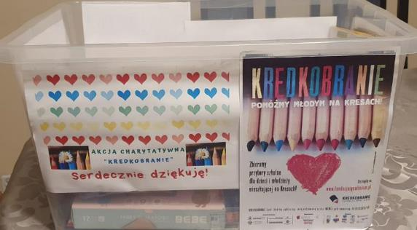
Przeprowadzone Akcje Charytatywne
KREDKOBRANIE – zbiórka przyborów szkolnych dla polskich szkół i ośrodków edukacyjnych na Litwie, Białorusi i Ukrainie.
WRZESIEŃ 2022

Slide 4
Przeprowadzone Akcje Charytatywne
Grudzień 2022
Akcja charytatywna "TAK, POMAGAM !"

Slide 5
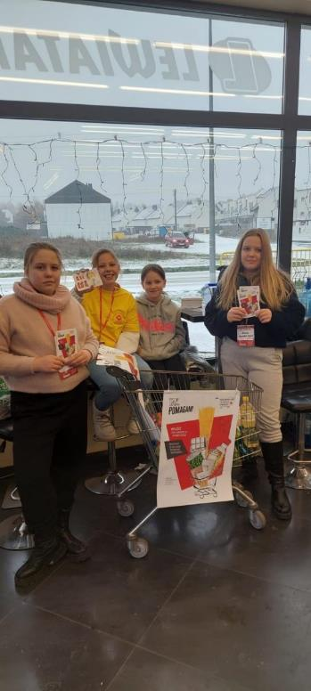
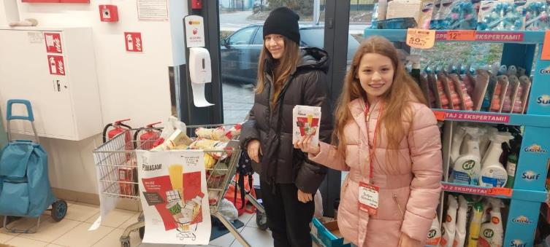
Przeprowadzone Akcje Charytatywne
Grudzień 2022
Zbiórka żywności długoterminowej dla potrzebujących rodzin z terenu archidiecezji gdańskiej

Slide 6
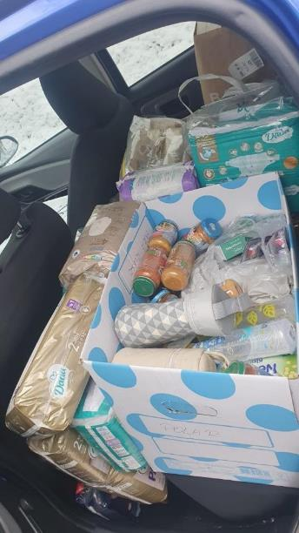
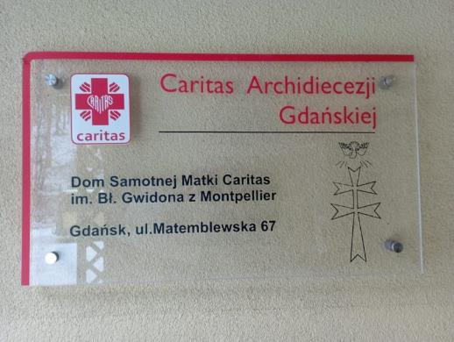
Przeprowadzone Akcje Charytatywne
GRUDZIEŃ 2022
Zbiórka artykułów kosmetycznych, higienicznych, spożywczych dla podopiecznych Domu Samotnej Matki w Matemblewie.

Slide 7
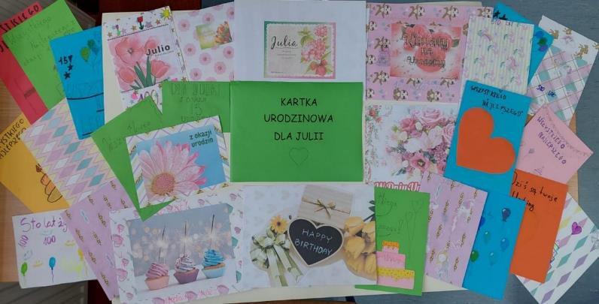
Kartka urodzinowa dla Julki z Zespołem Downa LUTY 2023
Przeprowadzone Akcje Charytatywne

Slide 8
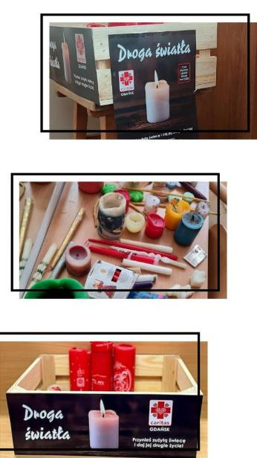
Przeprowadzone Akcje Charytatywne
MARZEC 2023
Droga światła – zbiórka częściowo zużytych świec.
Pozyskana parafina została wykorzystana w warsztatach terapii zajęciowej.

Slide 9
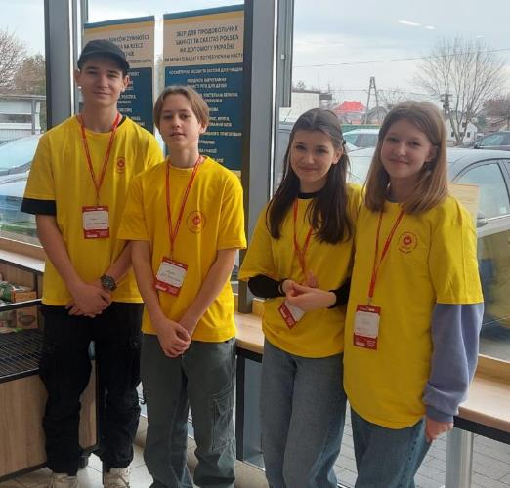
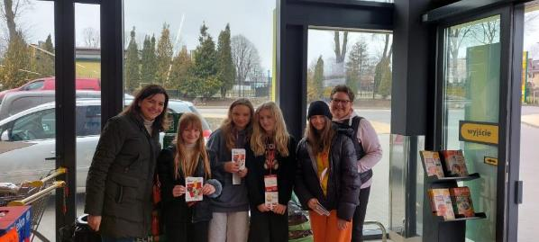
Przeprowadzone Akcje Charytatywne
MARZEC 2023
WIELKANOCNA ZBIÓRKA ŻYWNOŚCI DŁUGOTERMINOWEJ TAK, POMAGAM!

Slide 10
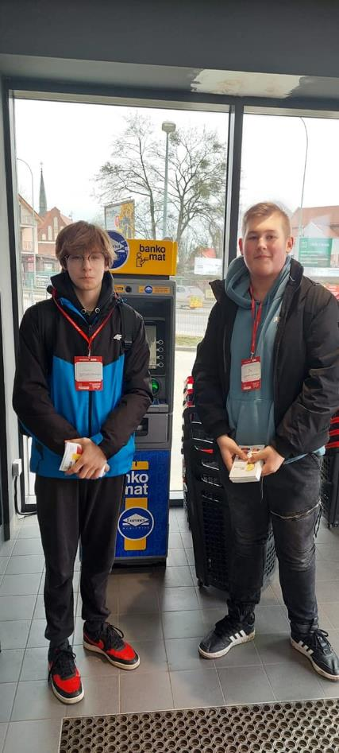
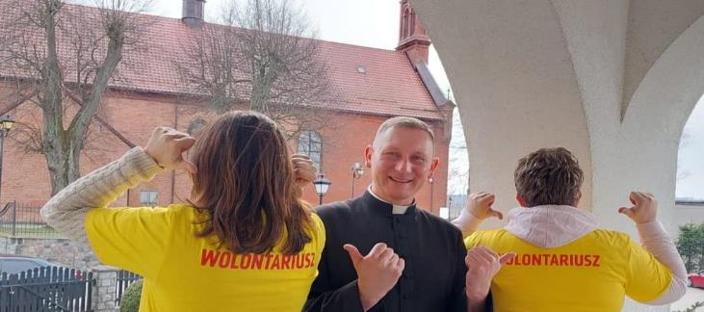
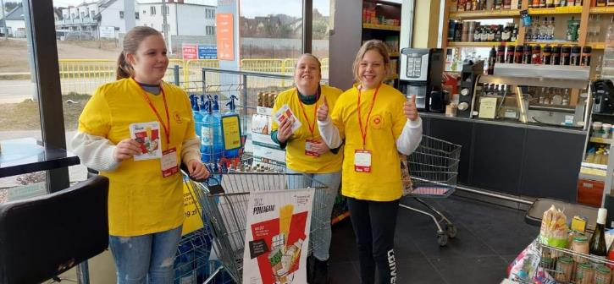

Slide 11
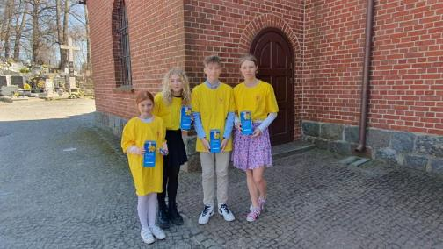
Przeprowadzone Akcje Charytatywne
KWIECIEŃ 2023
Pola Nadziei na Pomorzu zbiórka na rzecz podopiecznych pomorskich hospicjów

Slide 12
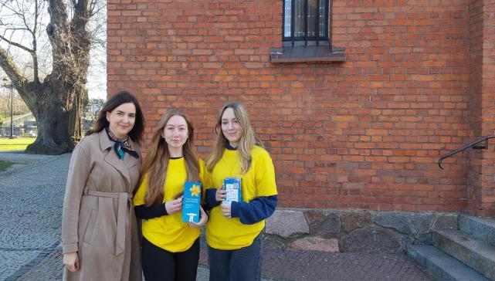
Przeprowadzone Akcje Charytatywne

Slide 13
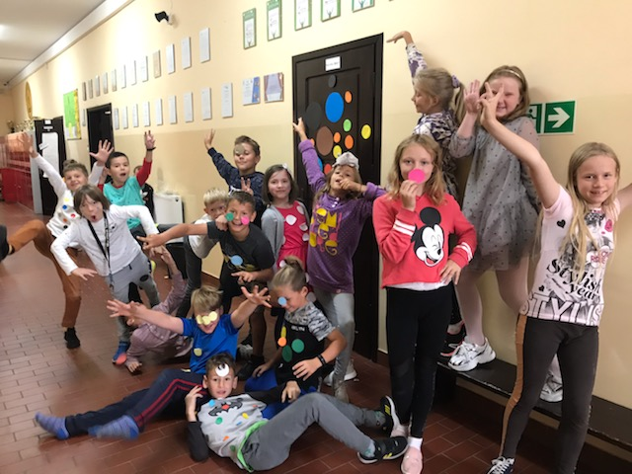
Dni tematyczne w naszej szkole
WRZESIEŃ 2022
DZIEŃ KROPKI

Slide 14
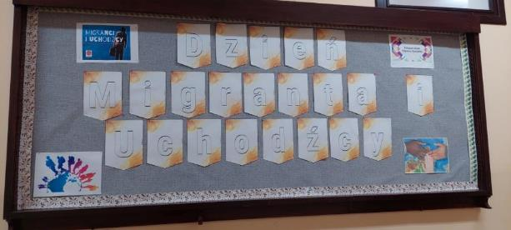
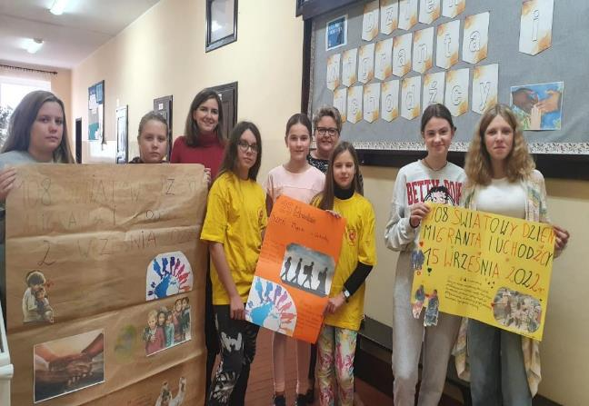
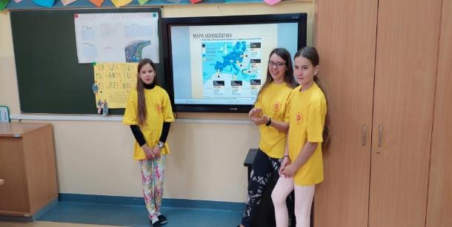
Dni tematyczne w naszej szkole
WRZESIEŃ 2022
DZIEŃ MIGRANTA I UCHODŹCY

Slide 15
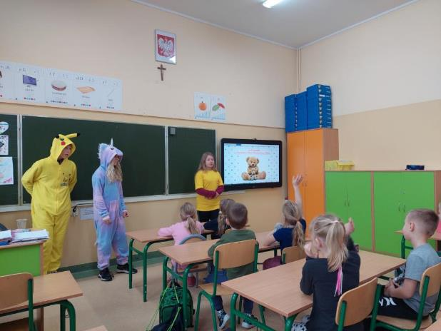
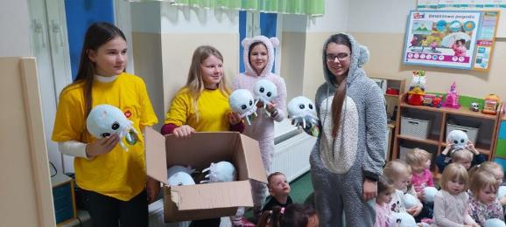
Dni tematyczne w naszej szkole
LISTOPAD 2022
DZIEŃ PLUSZOWEGO MISIA

Slide 16
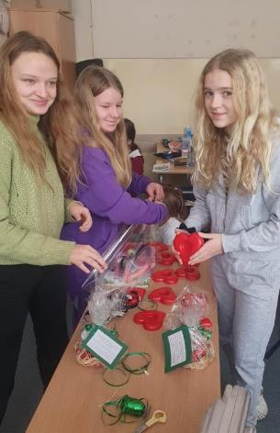
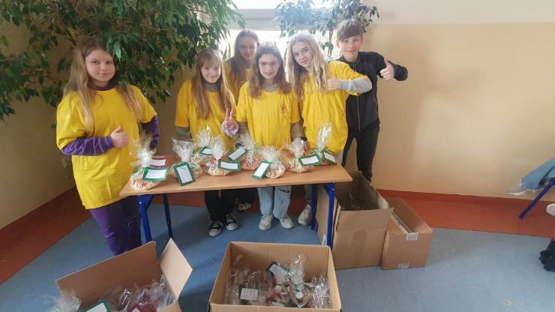
Dni tematyczne w naszej szkole
LUTY 2023
ŚWIATOWY DZIEŃ CHOREGO

Slide 17
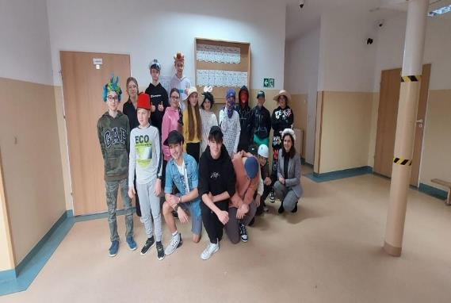
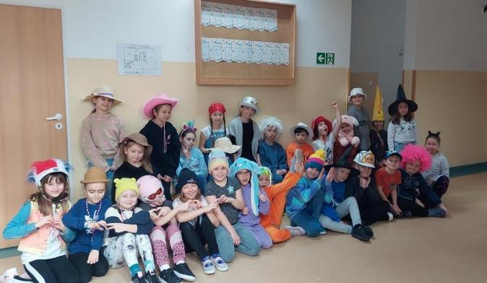
Dni tematyczne w naszej szkole
Dzień pierwszy poniedziałek
Dzień Szalonych Nakryć Głowy
Luty 2023
Tydzień Karnawału

Slide 18
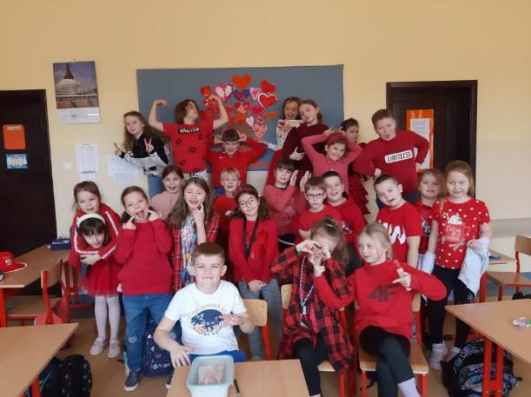
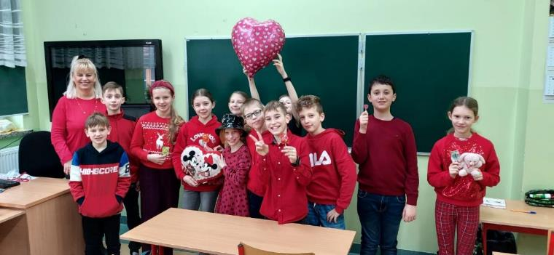
Dni tematyczne w naszej szkole
Dzień drugi wtorek
Walentynki
Luty 2023
Tydzień Karnawału

Slide 19
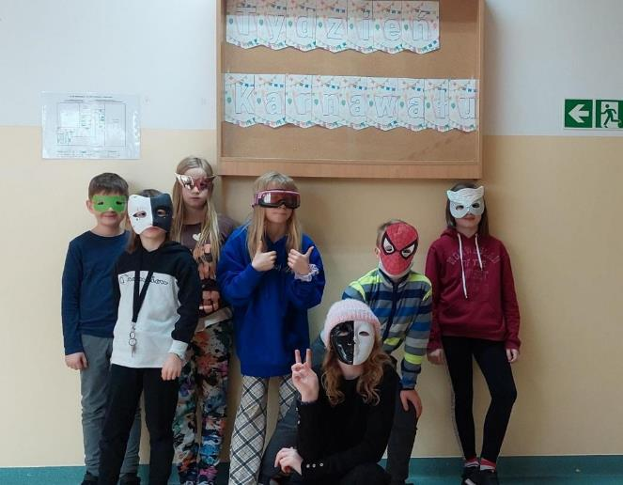
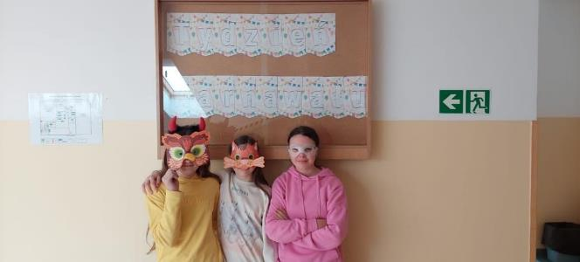
Dni tematyczne w naszej szkole
Dzień trzeci środa
Dzień Maski Karnawałowej
Luty 2023
Tydzień Karnawału

Slide 20
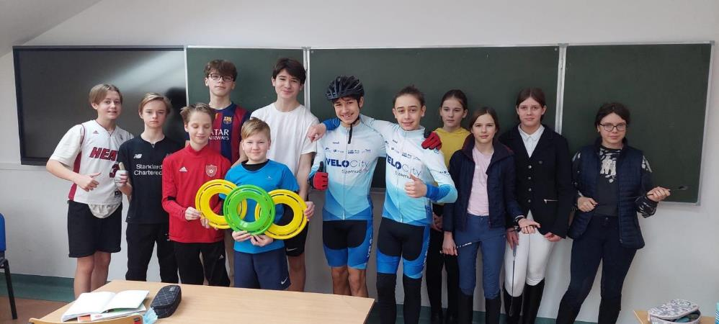
Dni tematyczne w naszej szkole
Dzień czwarty czwartek
Dzień na sportowo
Luty 2023
Tydzień Karnawału

Slide 21
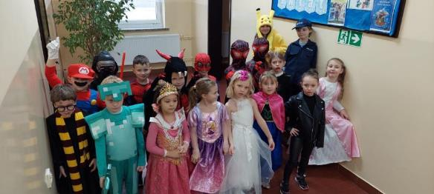
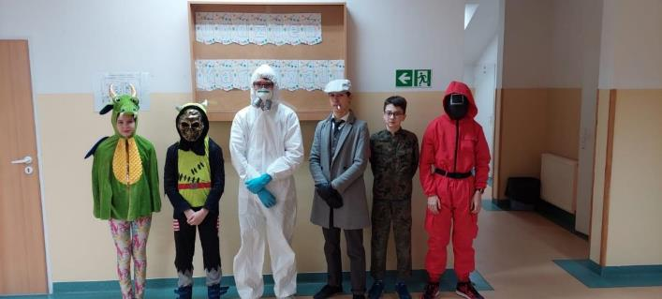
Dni tematyczne w naszej szkole
Dzień piąty piątek
Dzień postaci z bajek, filmów i serial
Luty 2023
Tydzień Karnawału

Slide 22
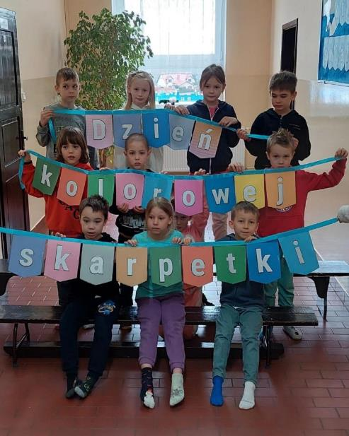
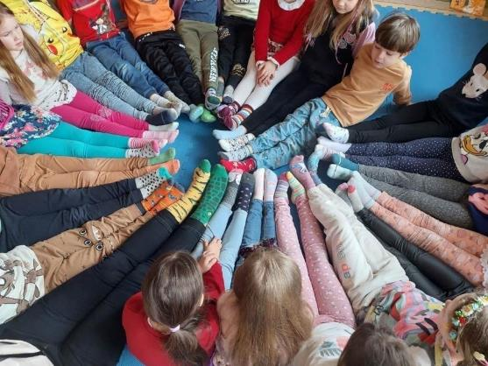
Dni tematyczne w naszej szkole
MARZEC 2023
DZIEŃ KOLOROWEJ SKARPETKI – ŚWIATOWY DZIEŃ OSÓB Z ZESPOŁEM DOWNA

Slide 23
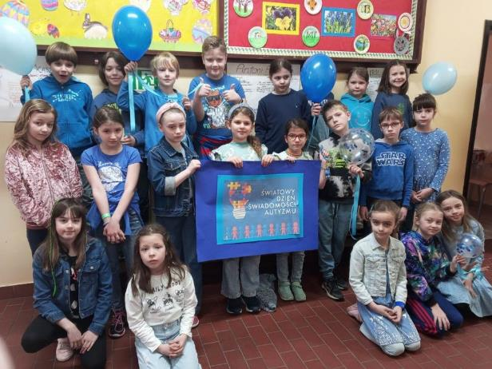
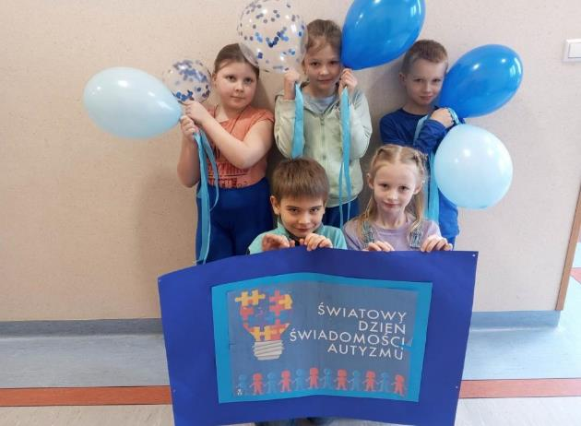
Dni tematyczne w naszej szkole
KWIECIEŃ 2023
ŚWIATOWY DZIEŃ ŚWIADOMOŚCI AUTYZMU

Slide 24
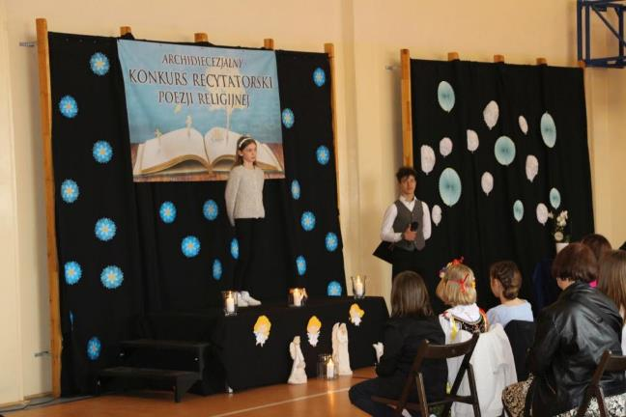
Organizacja konkursów
ARCHIDIECEZJALNY KONKURS POEZJI RELIGIJNEJ

Slide 25
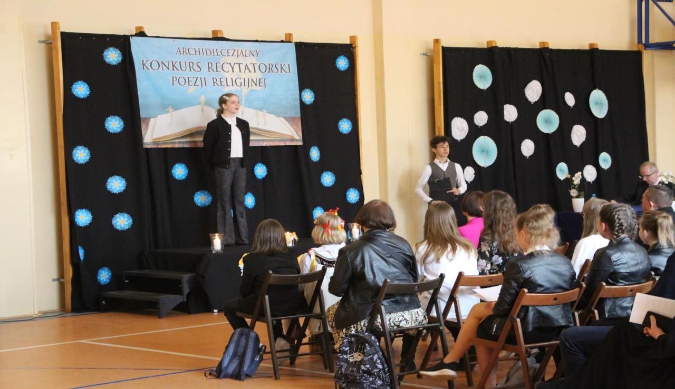

Slide 26
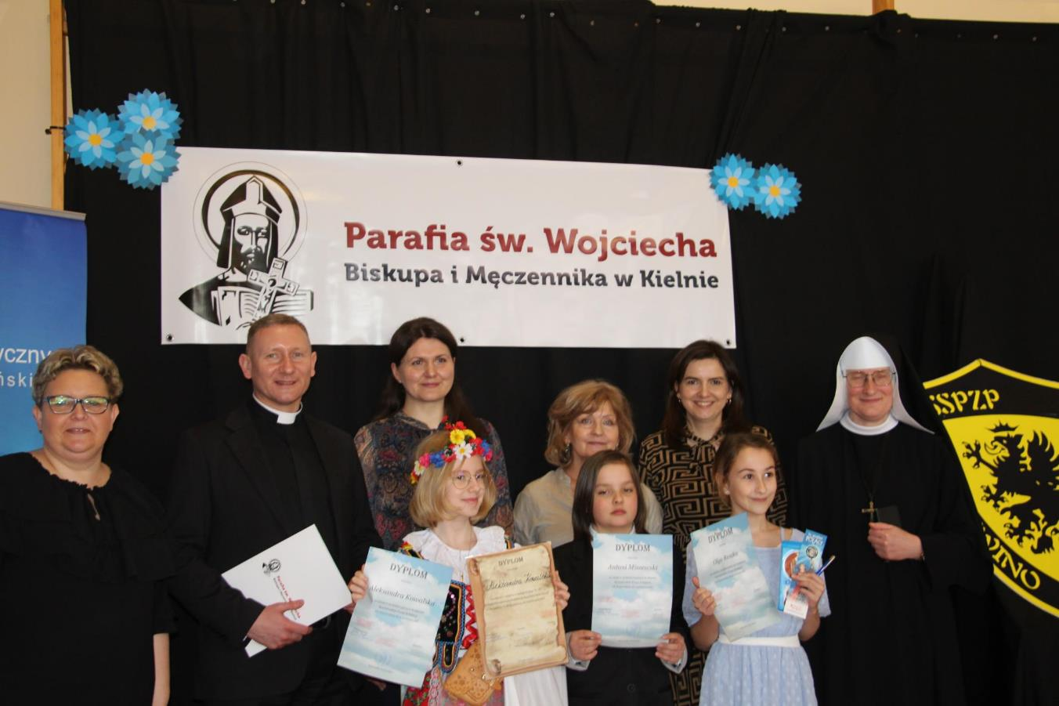

Slide 27
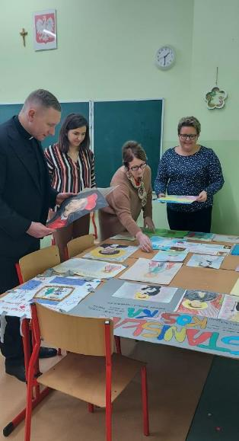
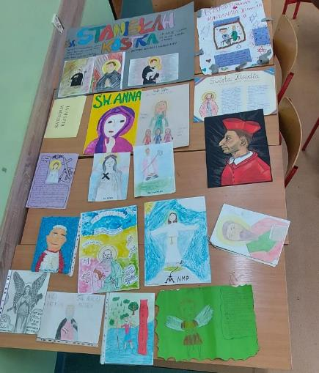
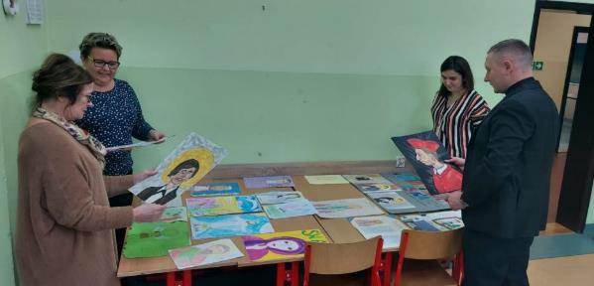
Organizacja konkursów
MIĘDZYSZKOLNY KONKURS PLASTYCZNY PT. MÓJ ŚWIĘTY PATRON

Slide 28
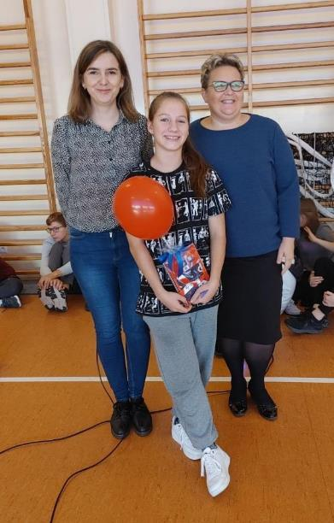
SUKCES W KONKURSIE FOTOGRAFICZNYM
Bianka Rudnik, uczennica Społecznej Szkoły Dobrzewino-Karczemki w Karczemkach, uzyskała I miejsce w konkursie fotograficznym pt. Uchodźca oczami dziecka. Konkurs został zorganizowany przez Caritas Archidiecezji Gdańskiej.

Slide 29
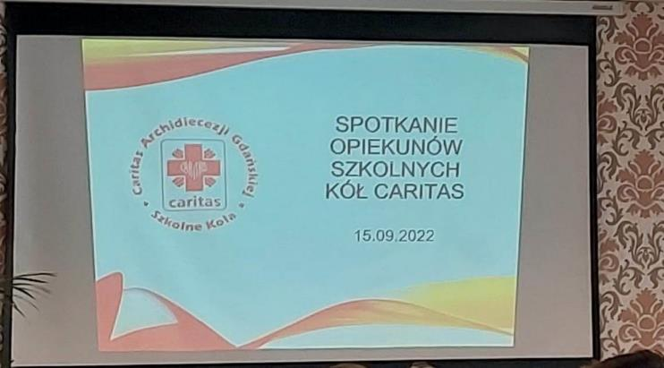
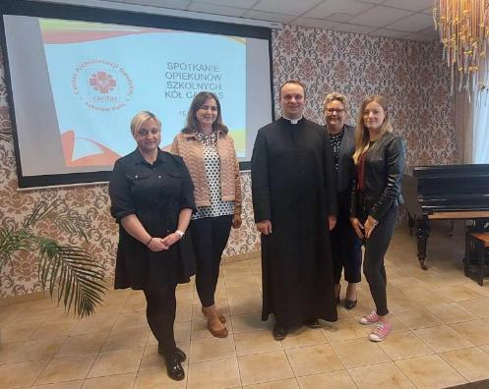
Szkolenia

Slide 30
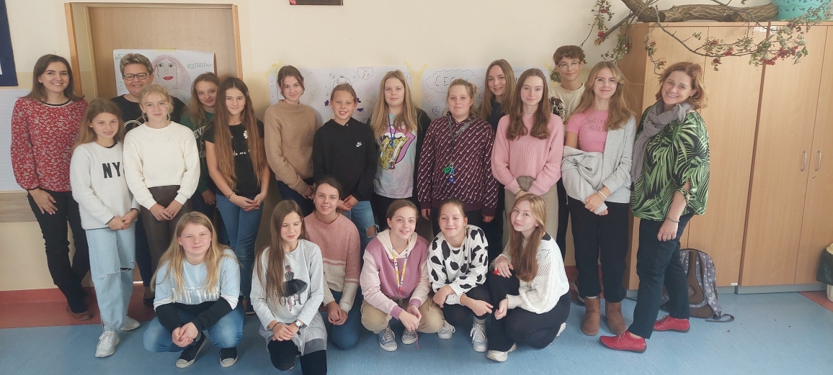
SZKOLENIA
Szkolenie formacyjne Szkolnego Koła Caritas 15.10.2022 r.

Slide 31
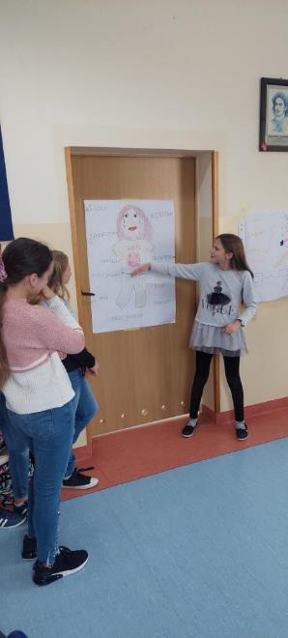
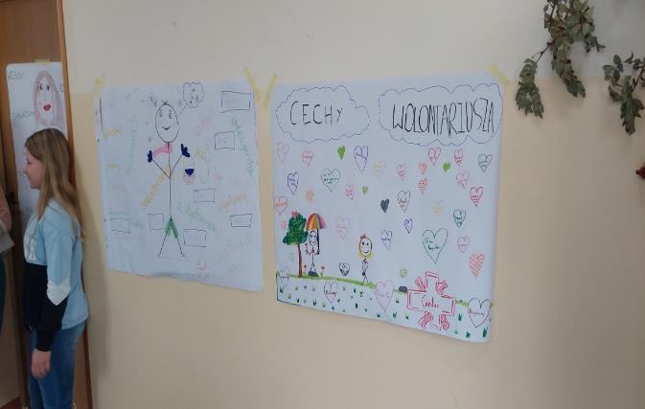
Szkolenia

Slide 32
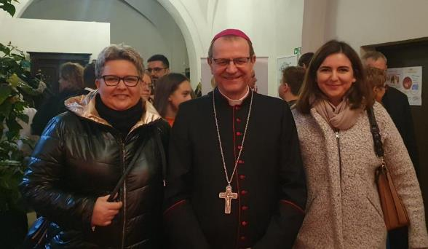
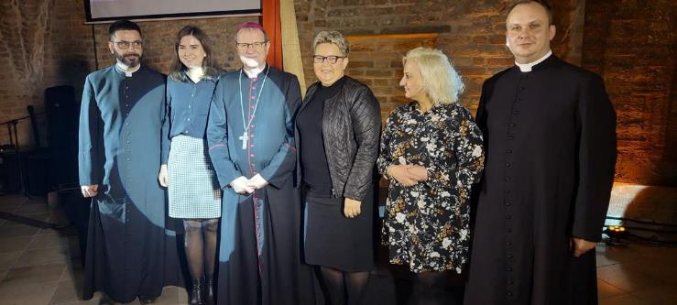
Udział w Gali Wolontariatu

Slide 33
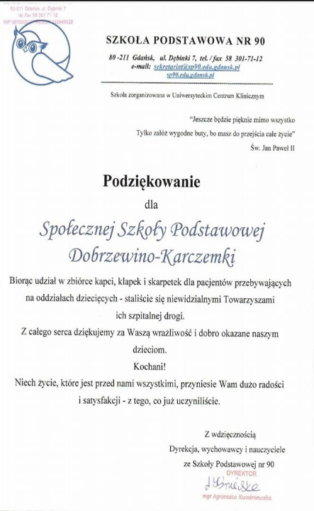
Podziękowania

Slide 34
Podziękowania

